Slide 1

Перші банкноти

Slide 2
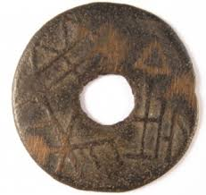
Поява паперових грошей зумовлена відставанням видобутку коштовних металів від зростаючих потребу засобах обігу, дороговизною металевого обігу тощо.
Вже в глибокій старовині люди займалися торгівлею, а, отже, і фінансовими операціями. Грошей тоді, в звичному для нас розумінні, ще не існувало: люди по-своєму оцінювали свій товар, мінялися їм, торгували, давали грошові розписки або розпорядження, які, як свідчить історія, вироблялися на глиняних таблицях (Схід), на бересті (Стародавня Русь) і т.п.

Slide 3
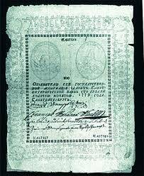
Перші паперові гроші з'явилися в Китаї в 806 році нашої ери. До того в Китаї були в ходу мідні монети - юані вагою 3,8 грами. Розплачуватися за великі покупки такими малоцінними грошима було дуже незручно, доводилося вважати, зберігати, перевозити тисячі монет.
Для цілей великої торгівлі імператор повелів надрукувати і випустити паперові купюри гідністю в 10 тисяч юанів. Відмова приймати в оплату паперові гроші загрожувала стратою

Slide 4

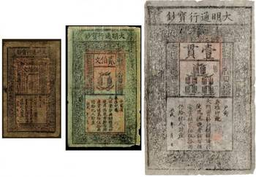
У Стародавньому Китаї монети були прямокутної форми з отвором посередині. Кілька таких монет можна було легко нанизати на мотузку. Незабаром багаті торговці виявили, що їхні грошові "намиста" досить важкі, і носити їх з собою незручно. Торговці стали залишати монети на зберігання, а натомість отримували розписку із зазначенням суми. За цим документом людина в будь-який момент мігла забрати свої гроші назад. Папір для друку грошей китайці виготовляли з кори шовковичного дерева.

Slide 5
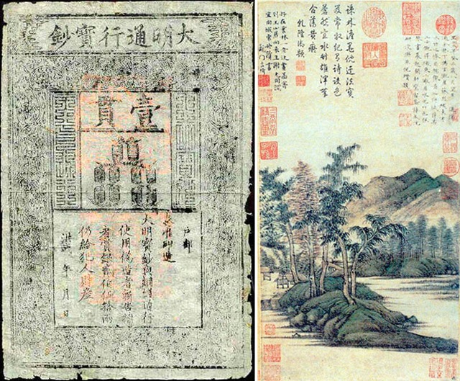
У 600-і роки в Китаї друкувалися паперові гроші місцевого значення. А до 960 року династія Сонг через брак міді для карбування монет випустила банкноти для загального звернення по країні. Банкнота була документом, що підтверджує можливість її обміну на інший цінний об'єкт, як правило, монети.

Slide 6
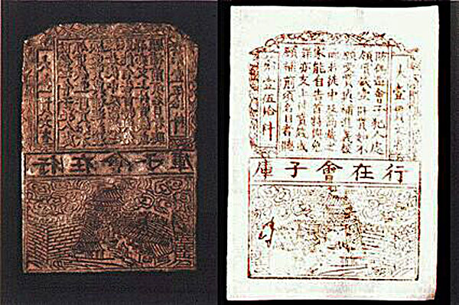
Спочатку банкноти були обмежені територіально і по терміну дії. Якщо банкнота пред'являлася пізніше заявленого терміну, за неї давали суму менше номінальної вартості.
Але монгольська династія Юань, зіткнувшись з величезним дефіцитом дзвінкої монети для фінансування окупації Китаю, здійсненої в 1280 році, почала друкувати паперові гроші без обмеження по термінах. До 1455 році, прагнучи стримати економічну експансію і покласти край гіперінфляції, нова династія Мінг вилучила з обігу паперові гроші та практично призупинила торгівлю.

Slide 7
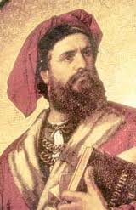
Банкноти в Європі
У Європі про існування паперових грошей дізналися завдяки італійському мандрівнику Марко Поло, який після порожі східними країнами описав паперові гроші у своїх працях. Але європейці тоді ще не могли повірити, що можна використовувати у якості грошей прості папірці.

Slide 8
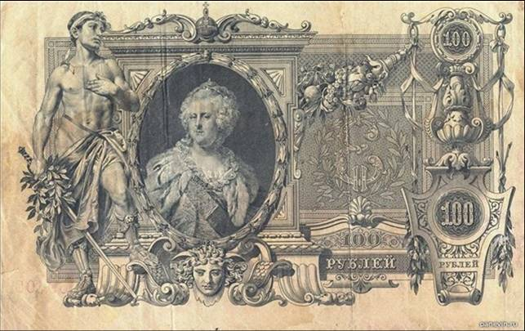
Банкноти в Росії
Протягом майже всього XVIII ст. Російська імперія вела численні військові кампанії, які вимагали значних витрат. Зазвичай для цих цілей використовувалися срібні гроші, цінувалися на європейських ринках і були засобом міжнародних розрахунків. Однак російська скарбниця відчувала постійний дефіцит срібла. Інтенсивний випуск мідних грошей у період правління імператриці Єлизавети Петрівни не зміг задовольнити запити держави і наситити скарбницю сріблом.

Slide 9
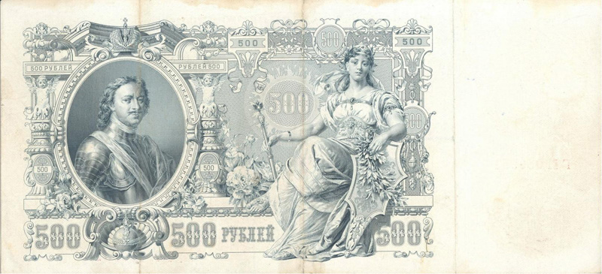
Тому генерал-прокурор Сенату Я. П. Шаховської запропонував уряду варіант, пов'язаний з ходінням паперових грошей - «цидулу» (перекручене від німецького Zettel - назви паперових грошей, які зверталися в південних областях Німеччини). Коли до влади прийшла імператриця Катерина II, прийняте ще в 1762 р. рішення про заснування Державного банку, який за зразком Банку Англії мав би право випуску банківських білетів, було відкладено на кілька років. Але разгоравшаяся російсько-турецька війна і хронічний дефіцит державного бюджету знову пробудили інтерес до ідеї випуску паперових грошей. У 1768 р. імператриці була подана записка, що обгрунтовувала вигоди ходіння паперових грошей.

Slide 10
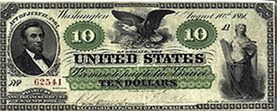
Першими паперовими грошима, що випускаються урядом США, були банкноти Сполучені Штатів. Спочатку вони призначалися для фінансування ведення Громадянської війни, і отримали назву «грінбекі». Перший тип паперових грошей, що випускалися в обіг федеральним урядом США. У 1866 р. Конгрес США прийняв рішення про вилучення «грінбеков» з обігу в кількості 10 млн. доларів щомісяця протягом перших шести місяців, а потім - у кількості 4 млн. доларів щомісяця. Багато фермерів і інші верстви населення, які могли постраждати від дефляційних ефектів, виступали проти такої політики, і через два роки вилучення «грінбеков» було припинено. У наступні роки, особливо в періоди криз, секретарі Казначейства США тимчасово виробляли повторні випуски додаткових банкнот, стверджуючи, що для цього використовувалися резерви.

Slide 11
Паперові гроші в україні
Після лютневої революції 1917 року та утворення у березні Центральної Ради в Україні відразу ніхто не вів і мови про запровадження своєї національної валюти. Нова влада ставила перед собою завдання досягти лише права на автономію України у складі федеративної демократичної Російської республіки. Отже, власні гроші для України в умовах федерації та єдиного економічного простору не передбачалися. Однак протягом літа — осені різка зміна політичної ситуації змусила молоду українську владу терміново вирішувати питання про незалежність та суверенітет республіки.

Slide 12
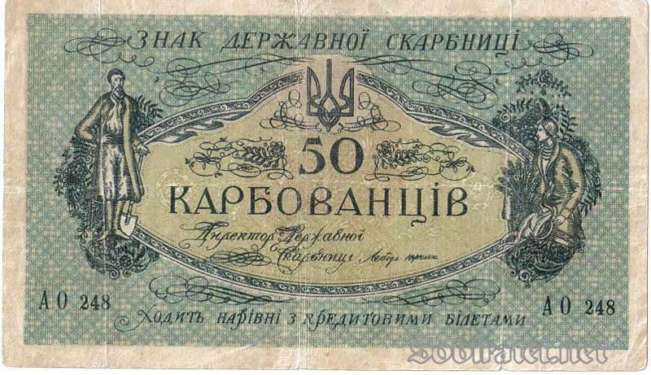
Влітку 1917 р. Михайло Грушевський оголосив конкурс на кращі ескізи українських паперових грошей. У цьому конкурсі взяли участь такі відомі художники, як Г. Нарбут, А. Середа, Г. Золотов, О. Красовський, М. Романовський. Тоді ж на герб України були запропоновані тризуб із хрестом, зображення козака з мушкетом і навіть свастика. Художник Георгій Нарбут (1886 — 1920), ім’я якого тісно пов’язане з епохою відродження українського національного мистецтва, вивчаючи давні монети, вибрав тризуб із хрестом. Саме він і був зображений на перших українських паперових грошах.

Slide 13
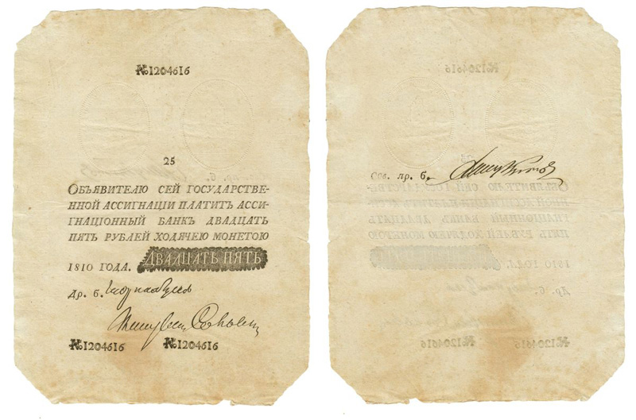
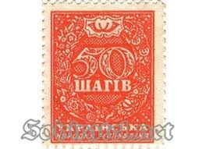
Ще до проголошення в IV Універсалі (січень 1918 р.) самостійності УНР Центральна Рада встигла провести низку важливих соціальних та економічних реформ, спрямованих на захист суверенітету України. 19 грудня Центральна Рада ухвалила тимчасовий закон про випуск державних кредитових білетів згідно якого «кредитні білети випускаються у карбованцях, причому один карбованець містить 17,424 частки чистого золота і поділяється на 2 гривні або 200 шагів»..

Slide 14
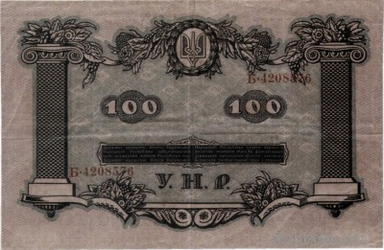
Перші паперові гроші УНР були випущені, 24- 26 грудня 1917 р. (за новим стилем, відповідно, 5- 7 січня 1918 р.). Цікаво, що тризуб, зображений на купюрі, був оголошений Державним гербом УНР лише через 54 дні після її появи — 1 березня 1918 року. На всіх купюрах, що були випущені, стояла одна серія «АД» і один номер «185». Ця обставина, а також використання для друку звичайного, без водяних знаків, паперу, пояснює появу в обігу великої кількості фальшивих грошей.

Slide 15
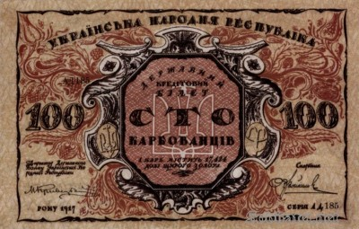
Загальний обсяг емісії було встановлено на суму 500 млн. карбованців. Започаткували її білетом з номіналом у 100 карбованців. У народі ці 100 карбованців назвали «горпинками», — мабуть, через орнамент, який часто траплявся на жіночих фартушках (кияни називали фартушки «горпинками»).
Надрукована на білому цупкому папері, без водяних знаків, розміром 170х105 мм.
Колір аврсу жовто-коричневий, реверсу - фіолетово-зелений. Підписи та серія чорного кольору. На фальшивих банкнотах серія та підписи коричневі.

Slide 16
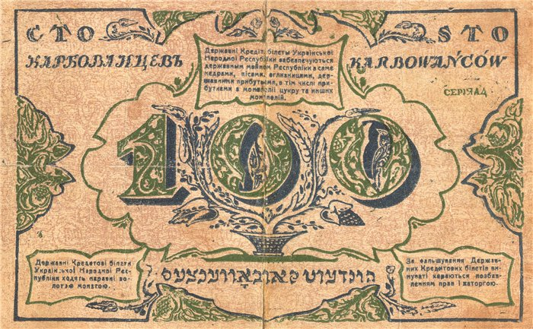
Гроші пішли в обіг блискуче, маючи однакову вартість зі старими російськими. Економісти вважали, що якби не прив’язка до російського рубля, то вони навіть були б вищі за курсом. Тепер серед колекціонерів-боністів банкнота у 100 карбованців високо цінується як перший зразок української валюти.

Slide 17
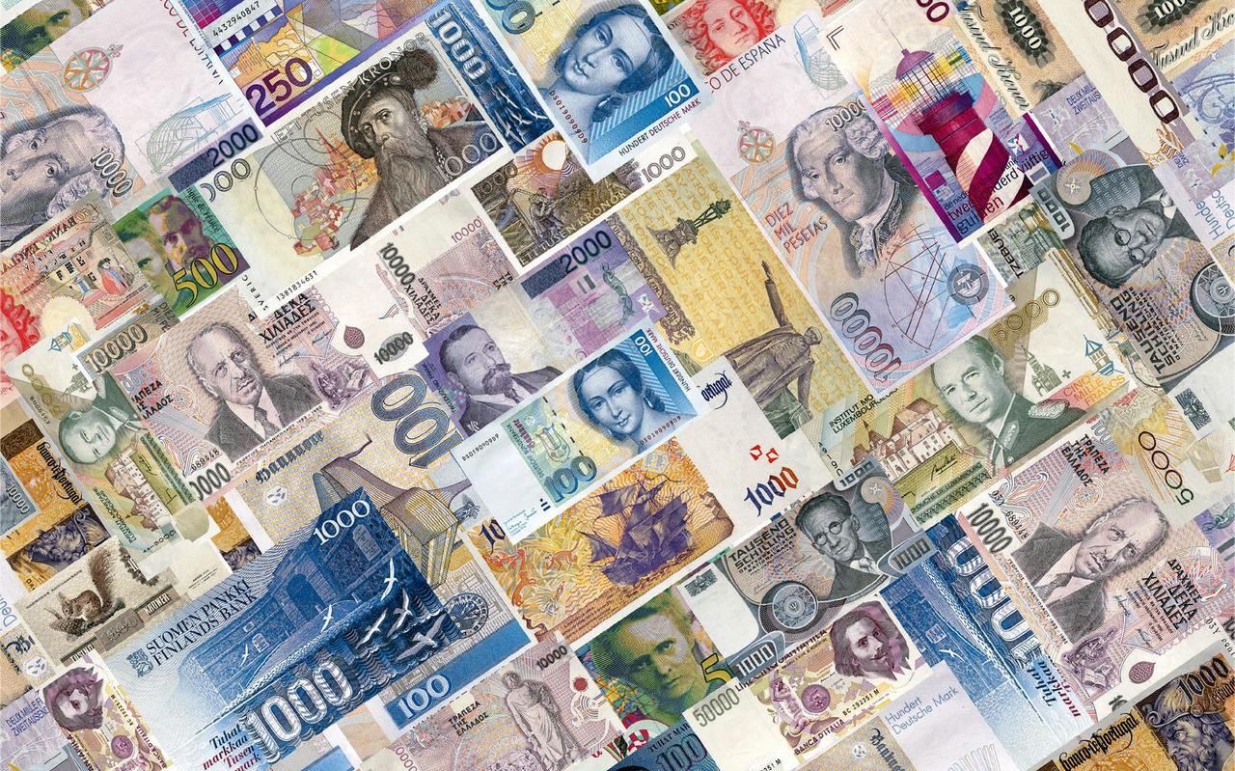
Сьогодні ж у світі більшість валют являються фіатними грошима, або неповноцінними - тип грошей або валюти, цінність яких походить не від внутрішньої вартості (продукти харчування, дорогоцінні метали) або гарантії обміну на золото або іншу валюту, а від державного наказу (fiat) використання їх в якості засобу платежу. Назва fiat походить від лат. fiat lux — «хай буде світло» — з Біблійної Книги Буття.

Slide 18
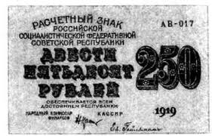
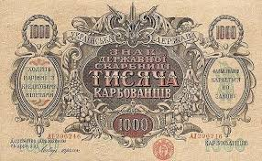
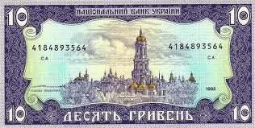
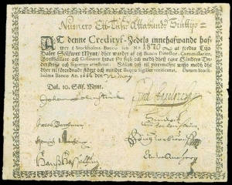

Slide 19
Dankie
Dankon
Ua tsaug rau koj
þakka þér
paldies
நன்றி
děkuji
આભાર
谢谢
Asante
kiitos
Дякую за увагу
Thank you
grazie
សូមអរគុណអ្នក
Sağ ol
آپ کا شکریہ
hvala
Ju faleminderit
cảm ơn bạn
дзякуй за ўвагу
დიდი მადლობა
dziękuję

